Slide 1
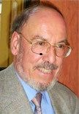
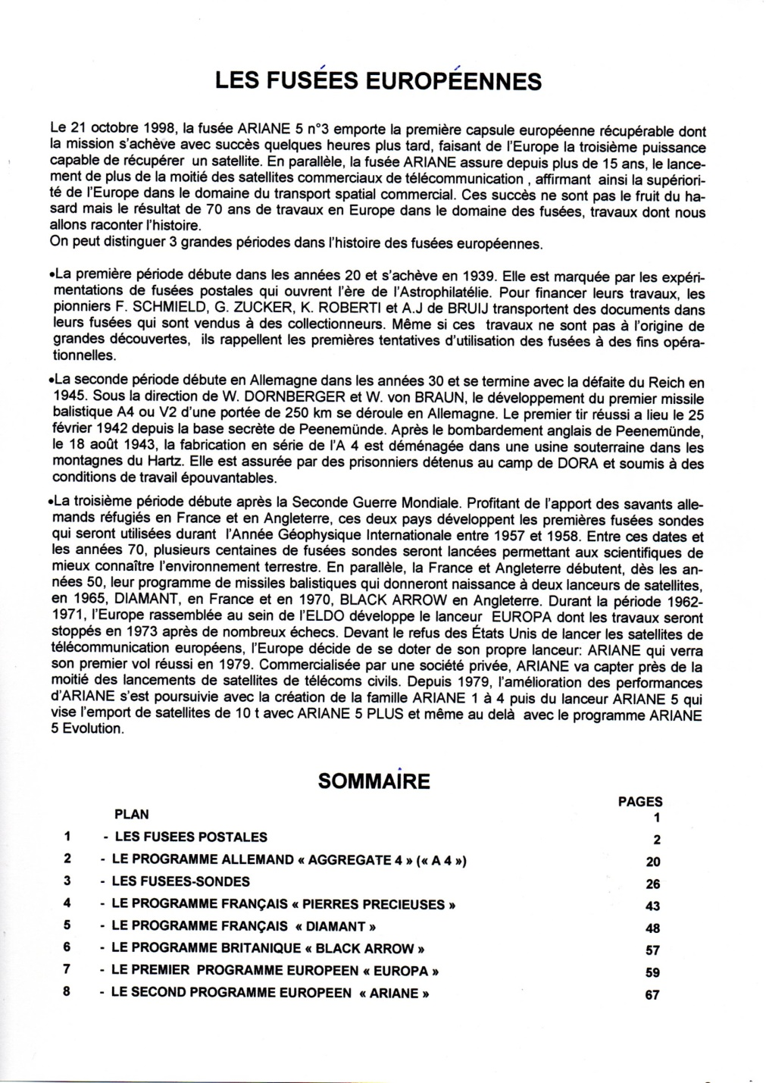
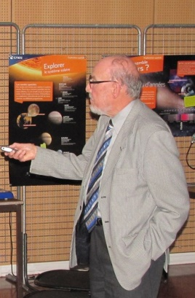

FUSEES EUROPEENES
En HOMMAGE A
JEAN LOUIS LAFON
Jean-Louis a été le Président-fondateur de l’AAF
Association Astrophilatélique de France
le 3 février 2001 jusqu’en 2015
Sa collection a obtenu la
1ère Médaille d’Or Internationale
en Astrophilatélie pour la France
Il nous a quitté le 29 janvier 2023
Yves Monier
Président de l’AAF
I
Première médaille d’Or de la classe d’Astrophilatélie e à PARIS PHILEX en 2018

Slide 2
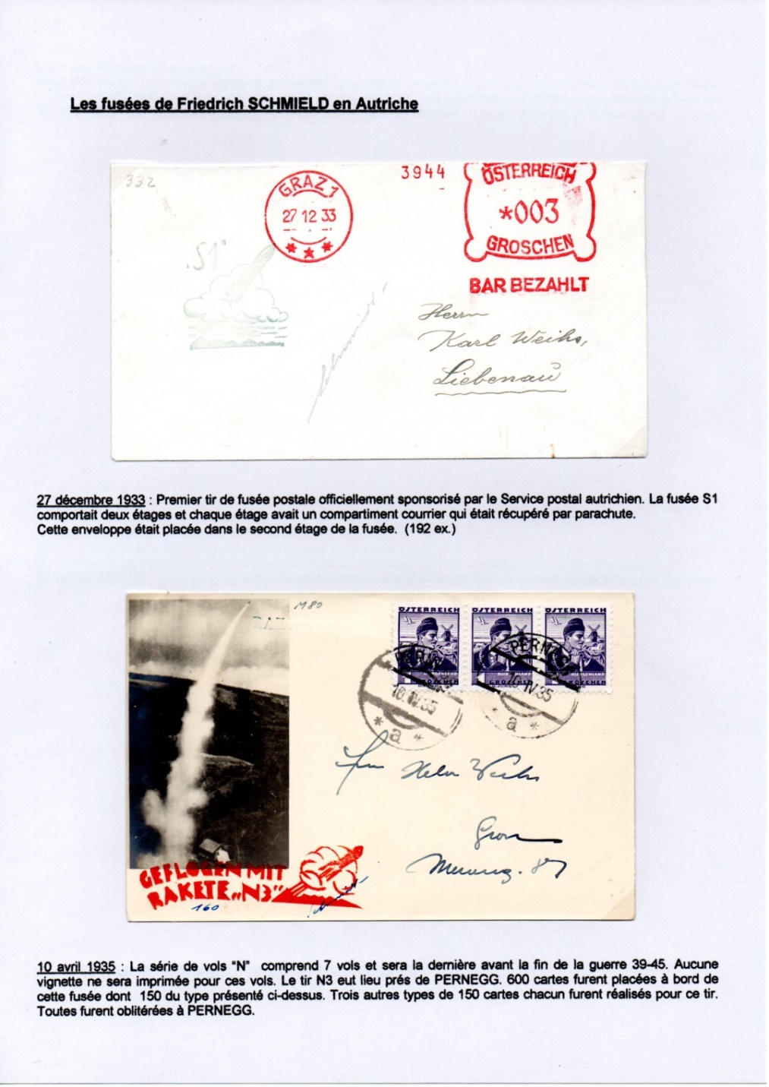
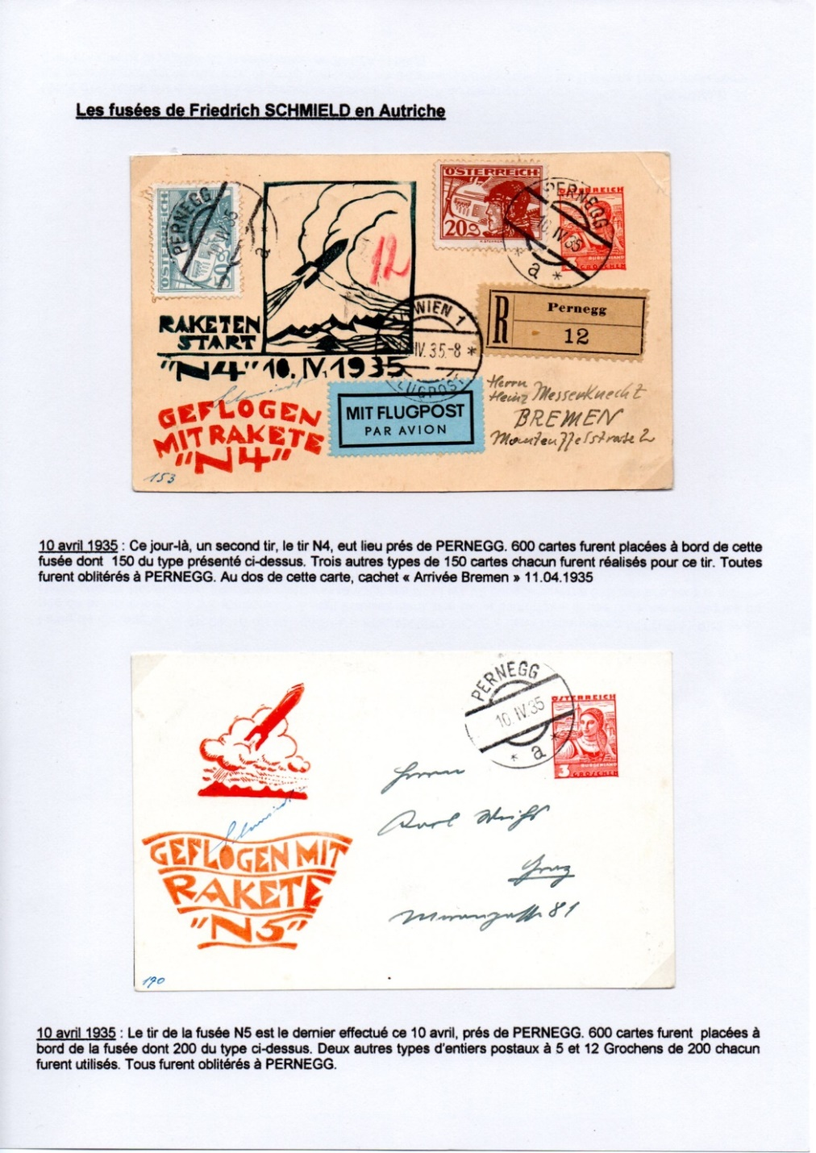
FUSEES POSTALES

Slide 3
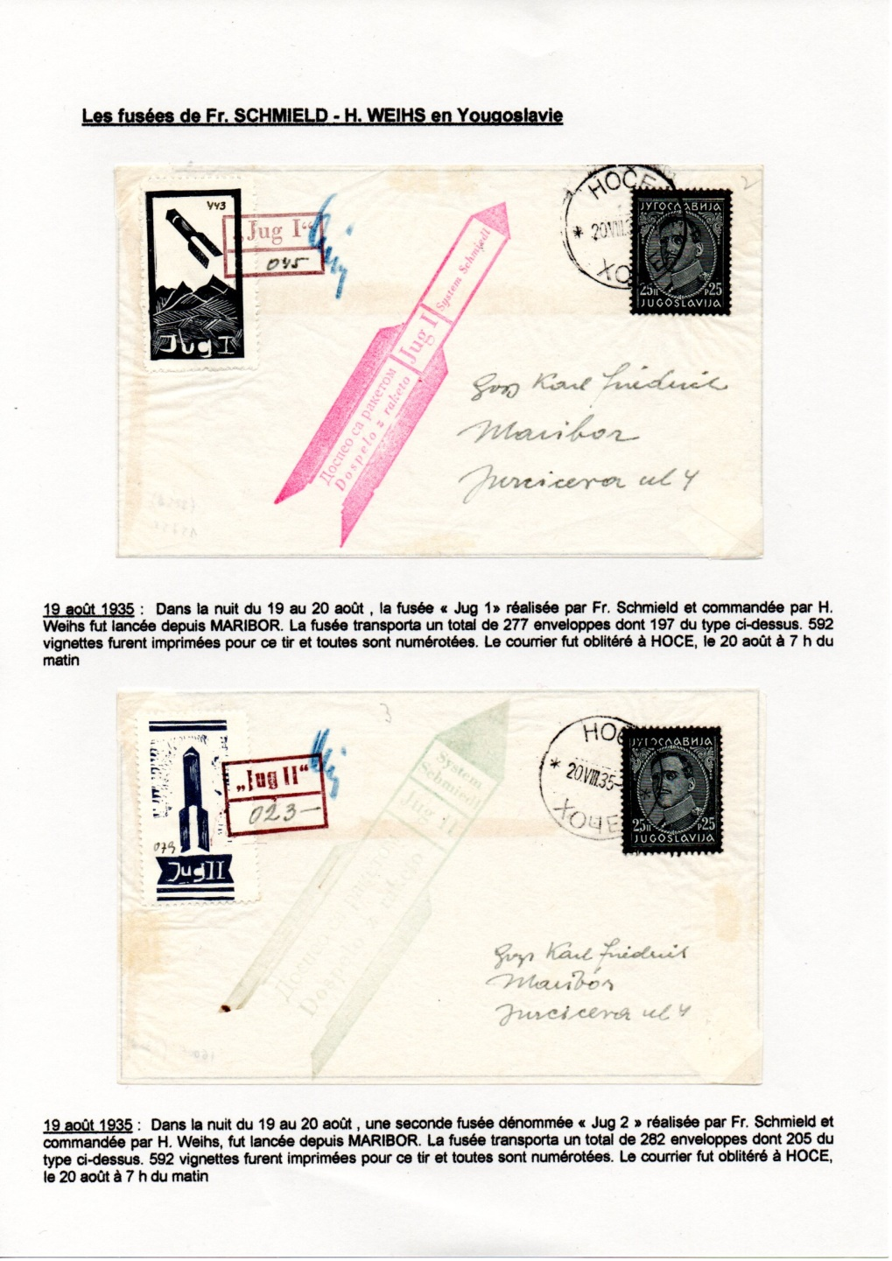
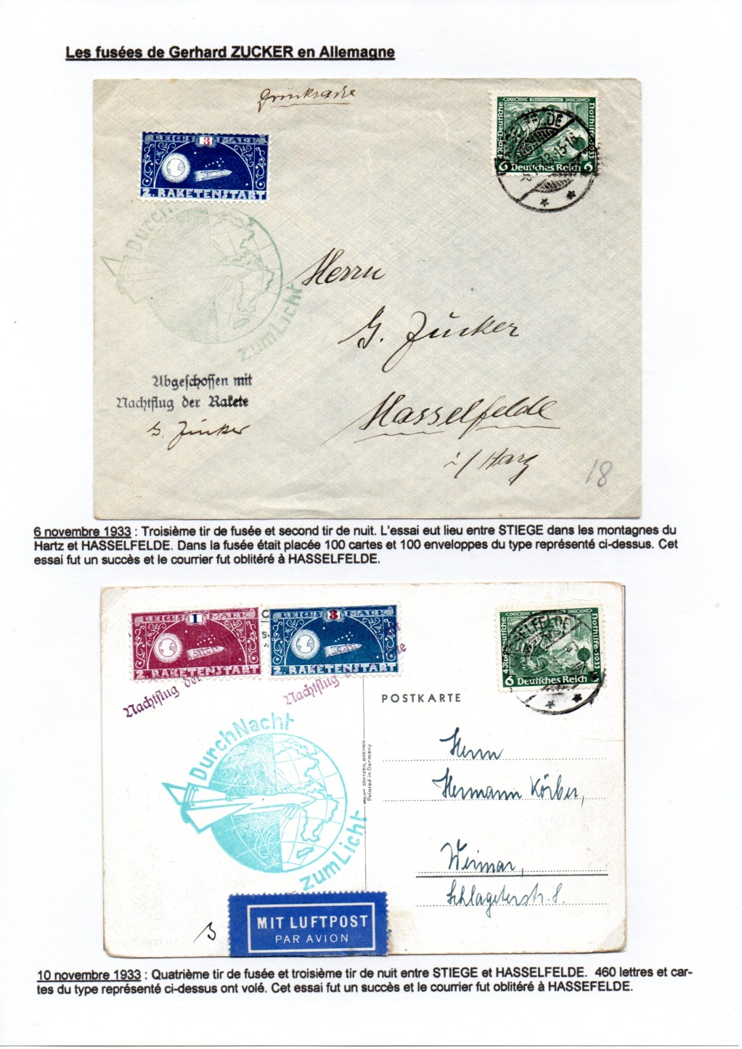
FUSEES POSTALES

Slide 4
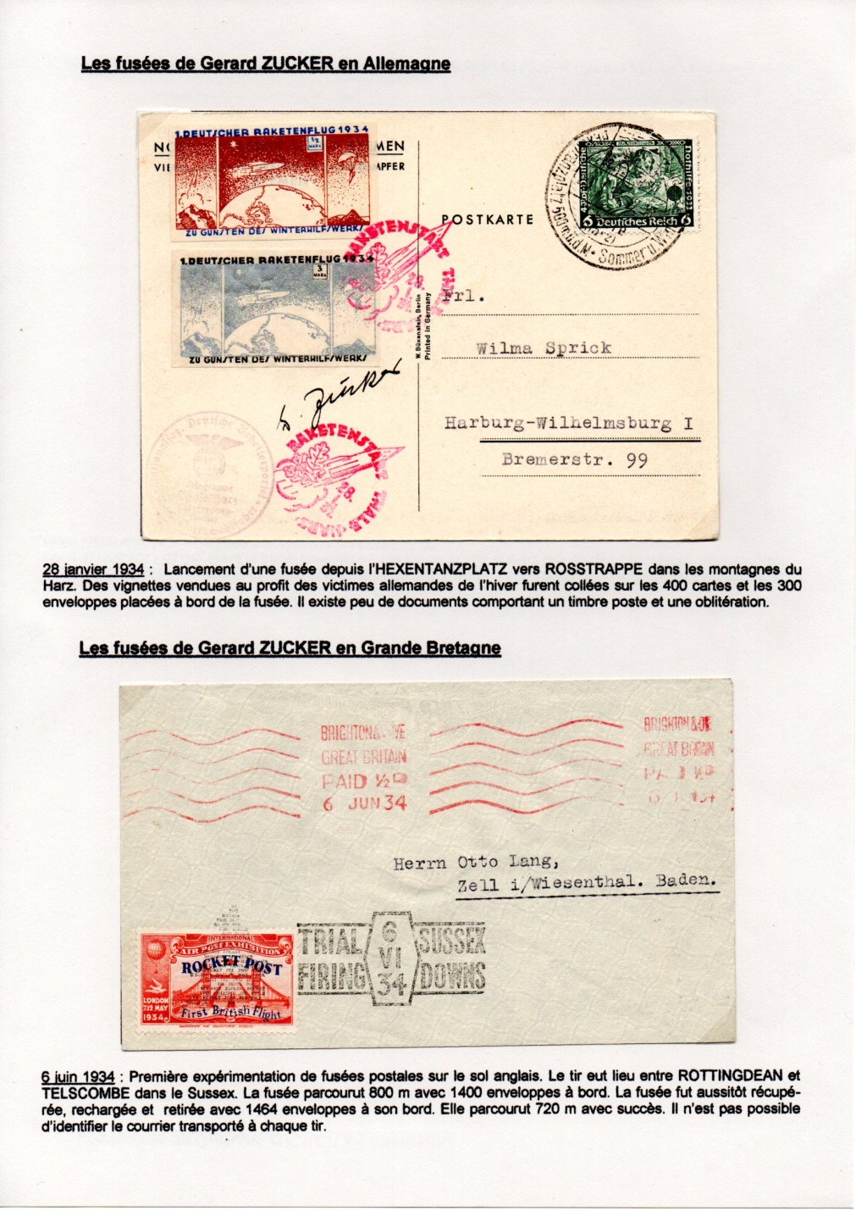
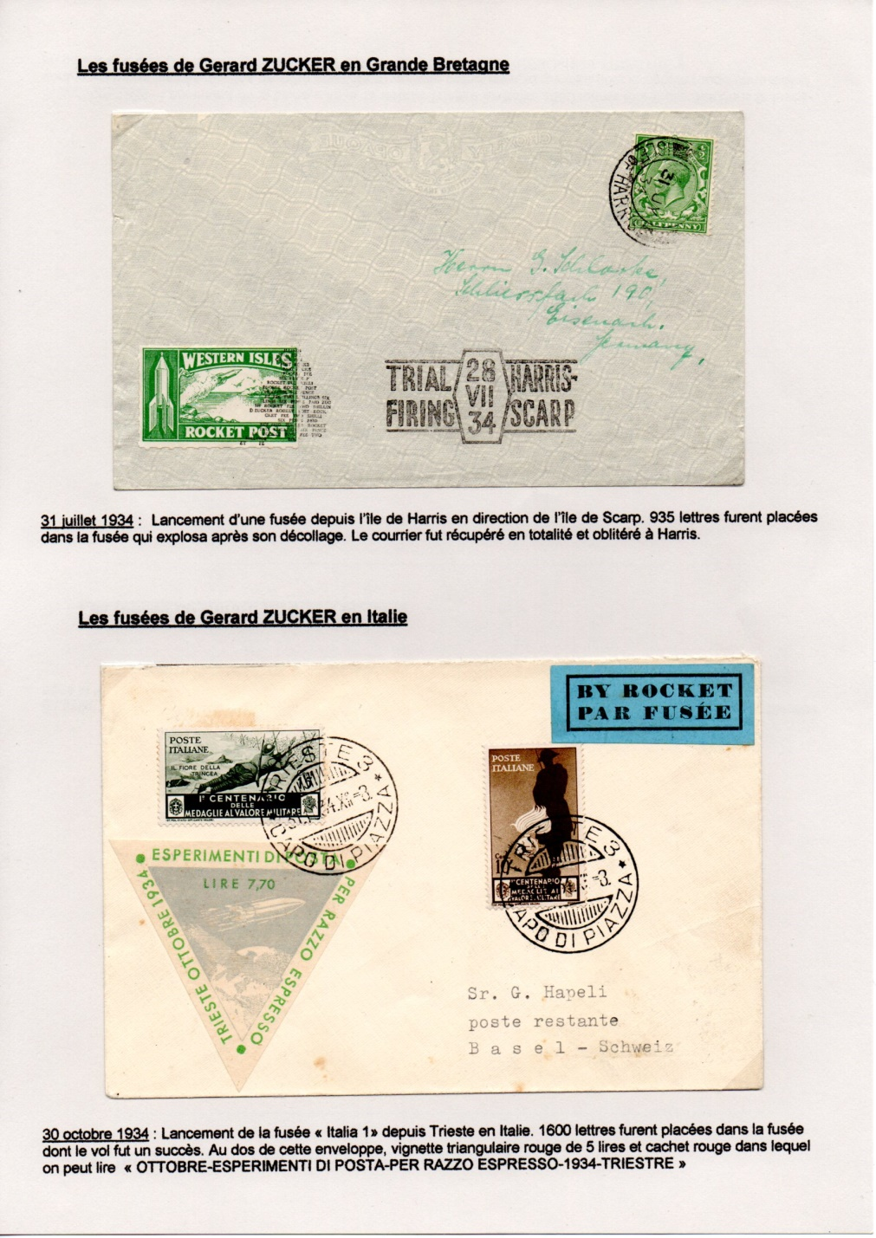
FUSEES POSTALES

Slide 5
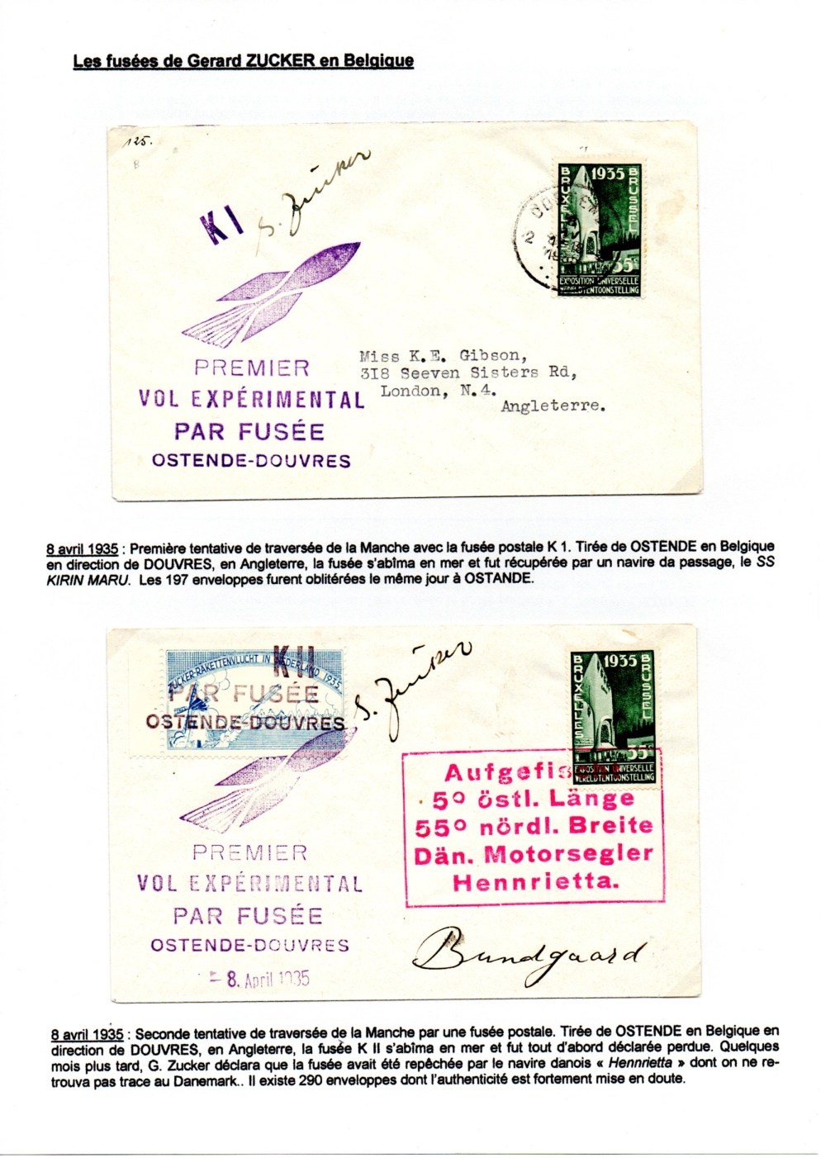
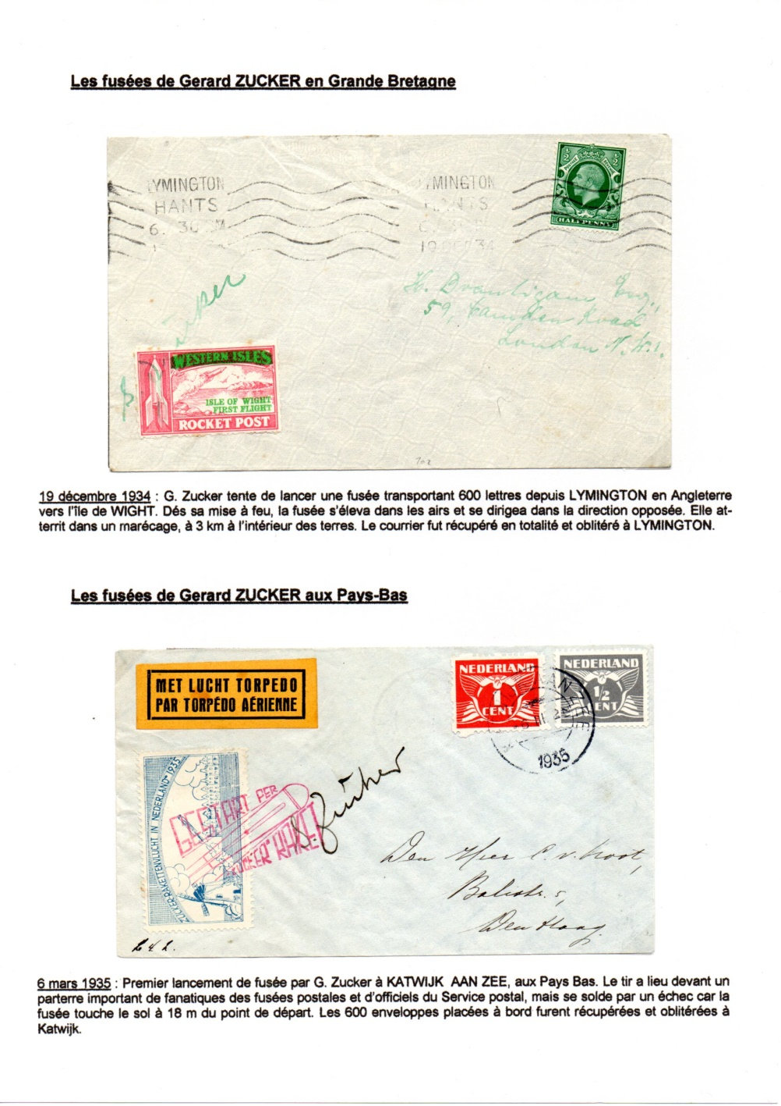
FUSEES POSTALES

Slide 6
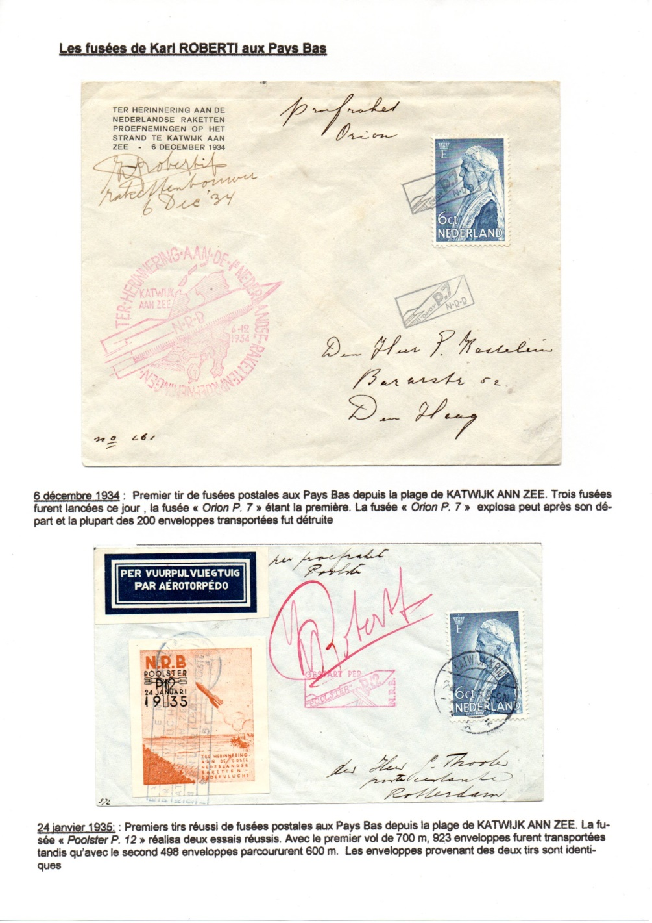
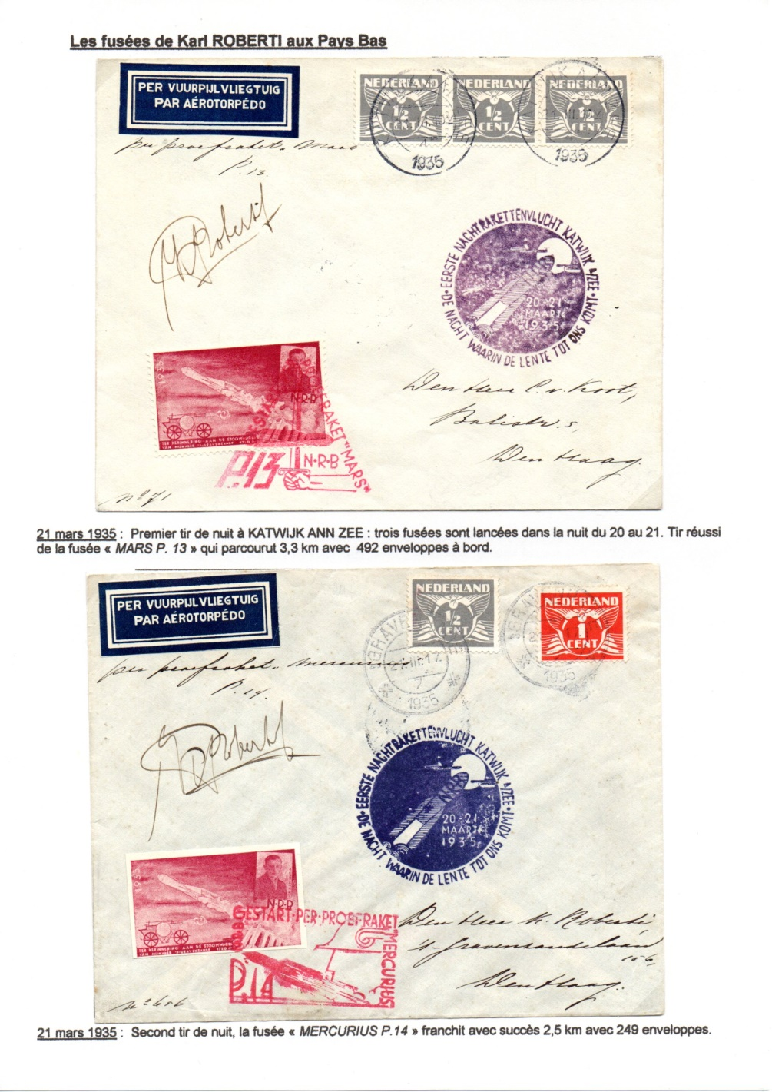
FUSEES POSTALES

Slide 7
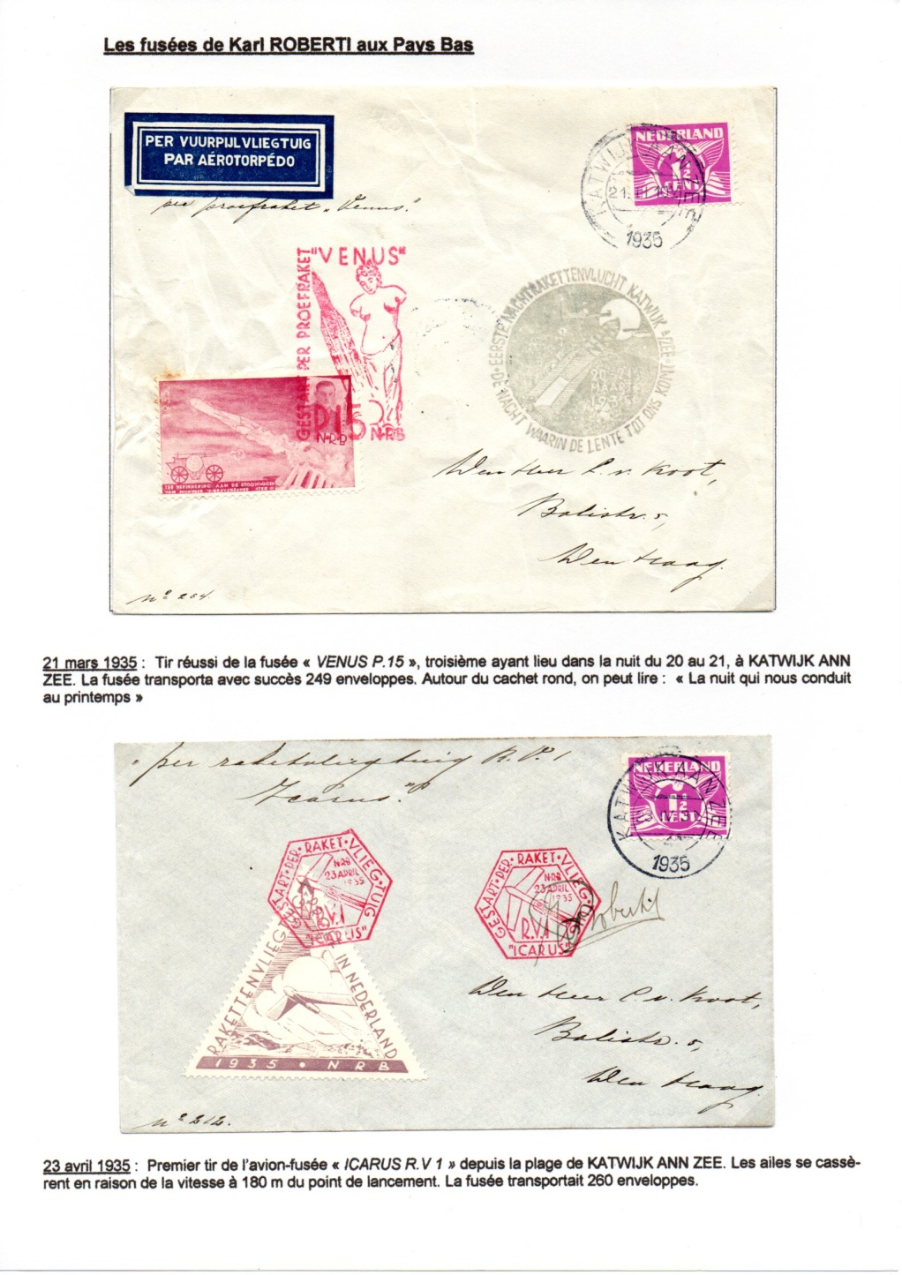
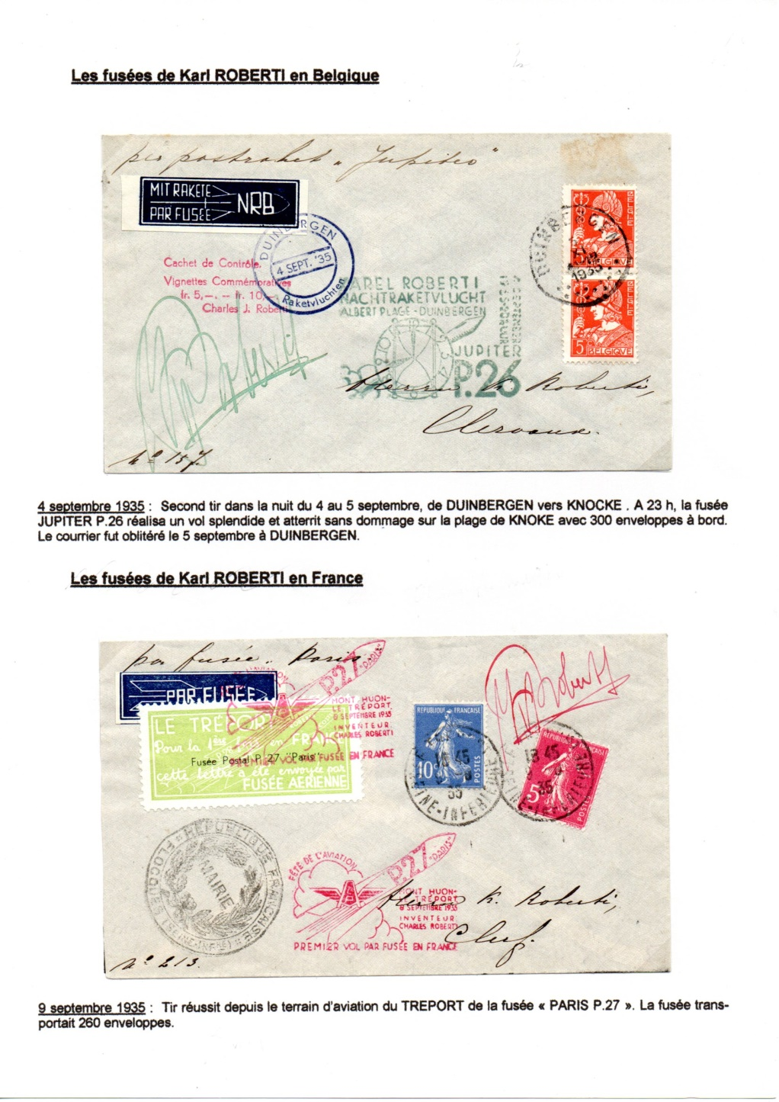
FUSEES POSTALES

Slide 8
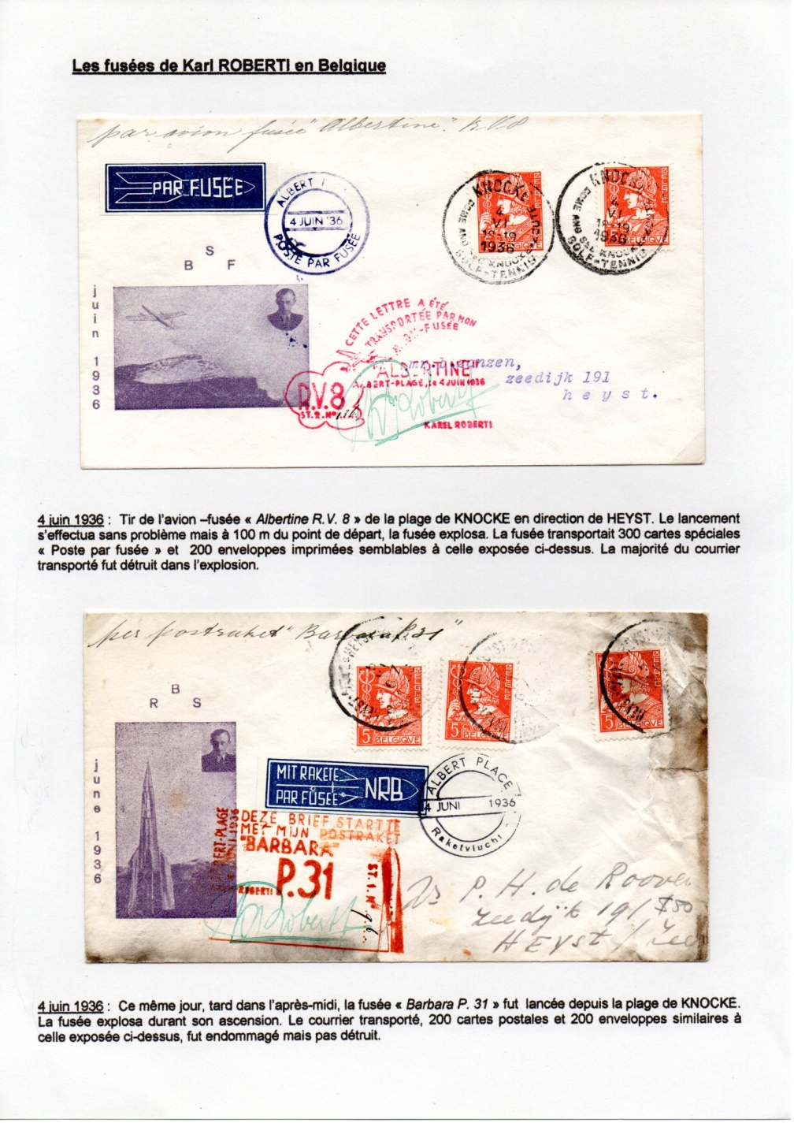
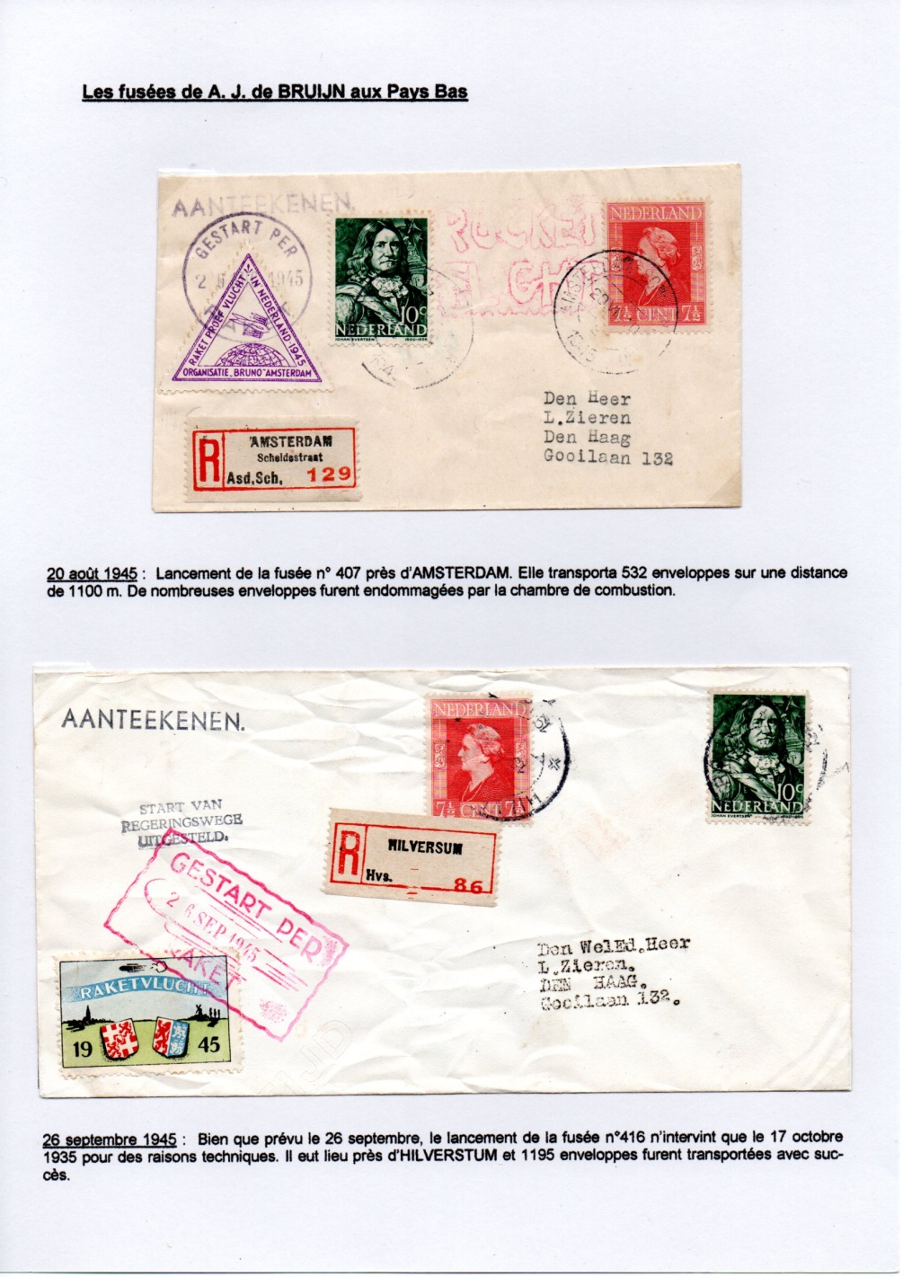
FUSEES POSTALES

Slide 9
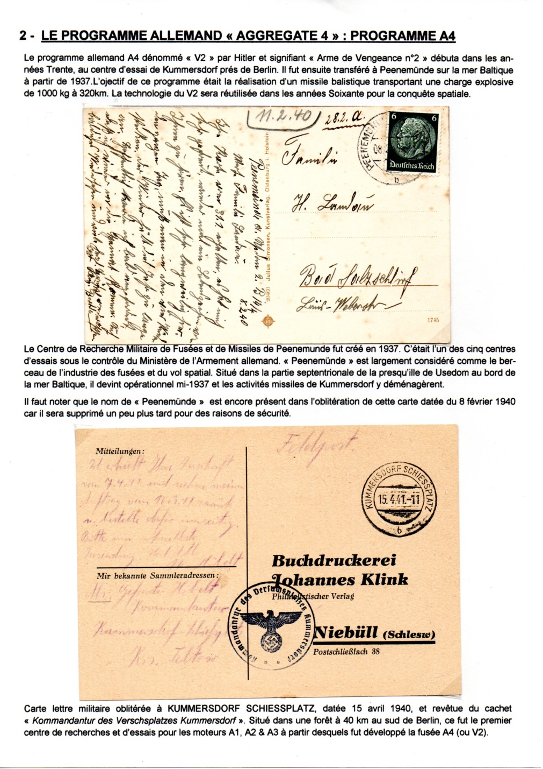
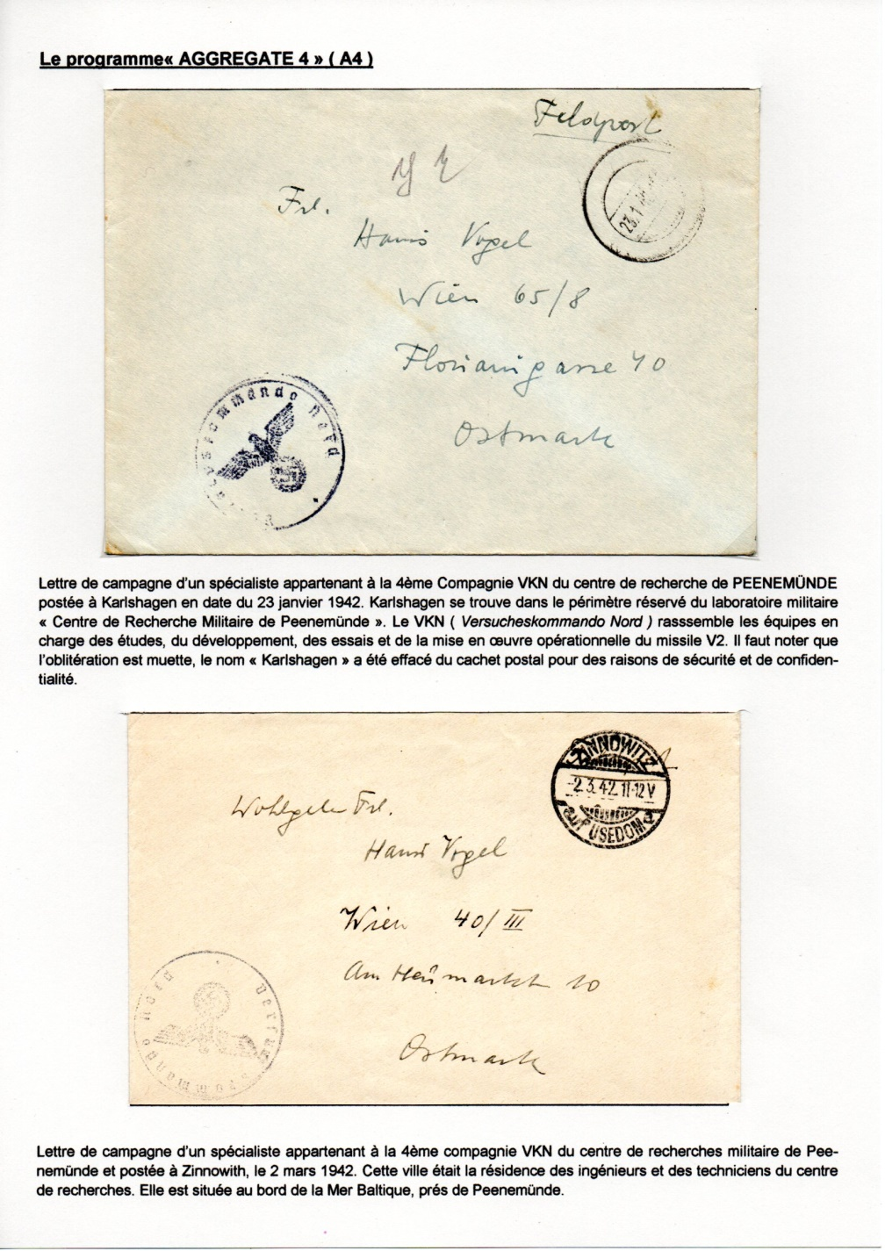
AGGRETATE A4 V2

Slide 10
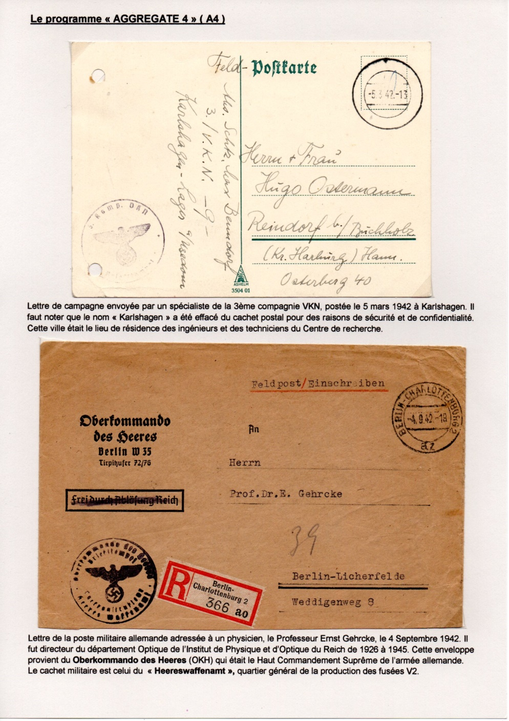
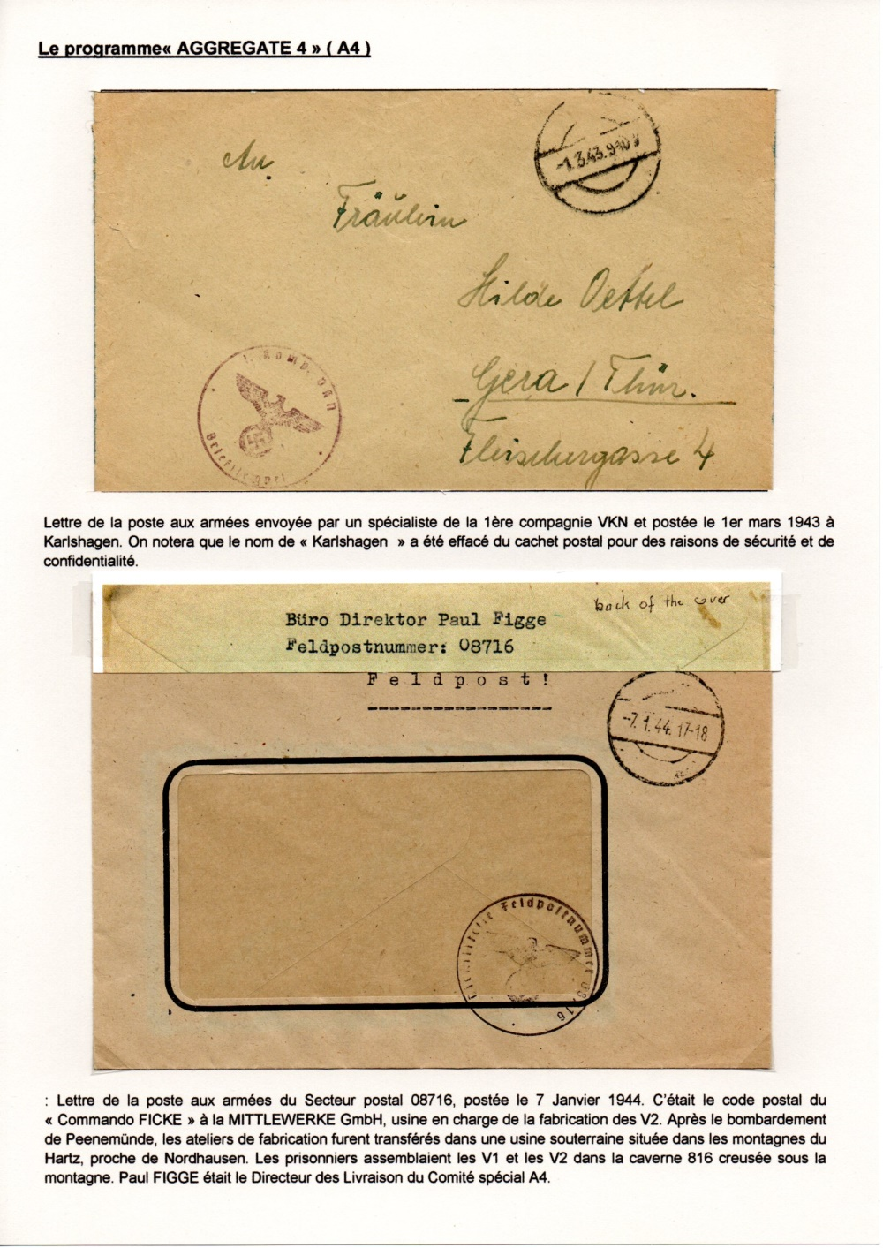
AGGRETATE A4 V2

Slide 11
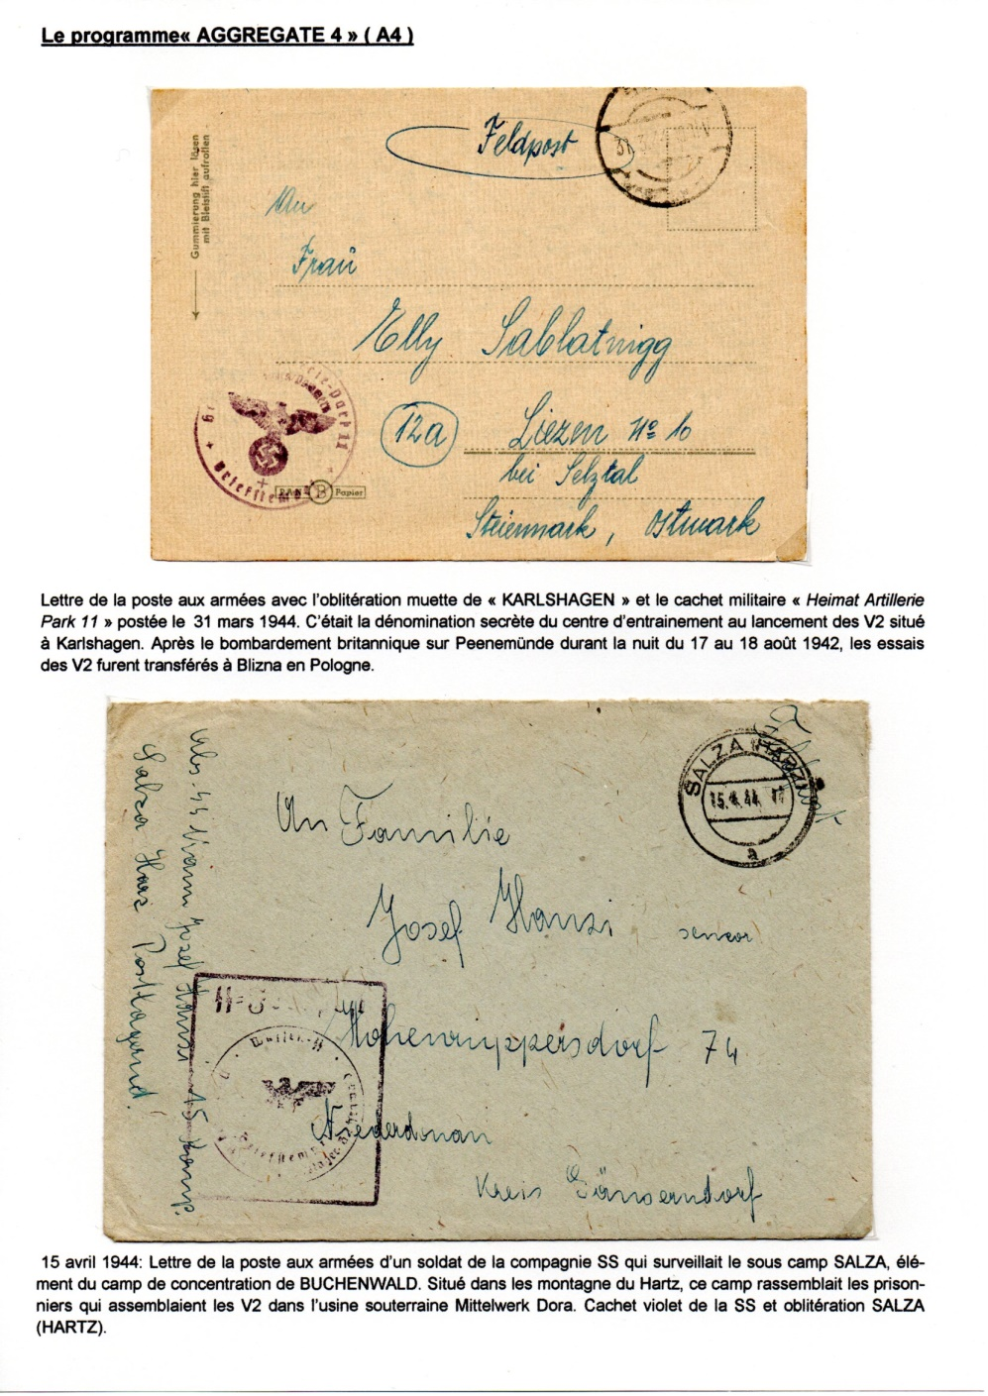
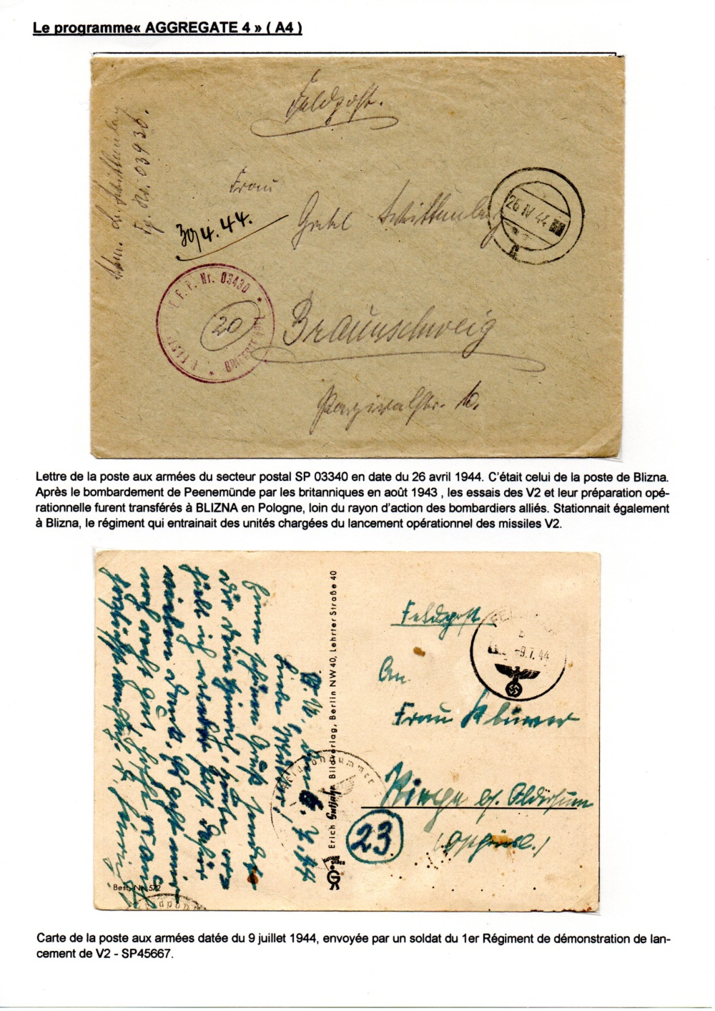
AGGRETATE A4 V2

Slide 12
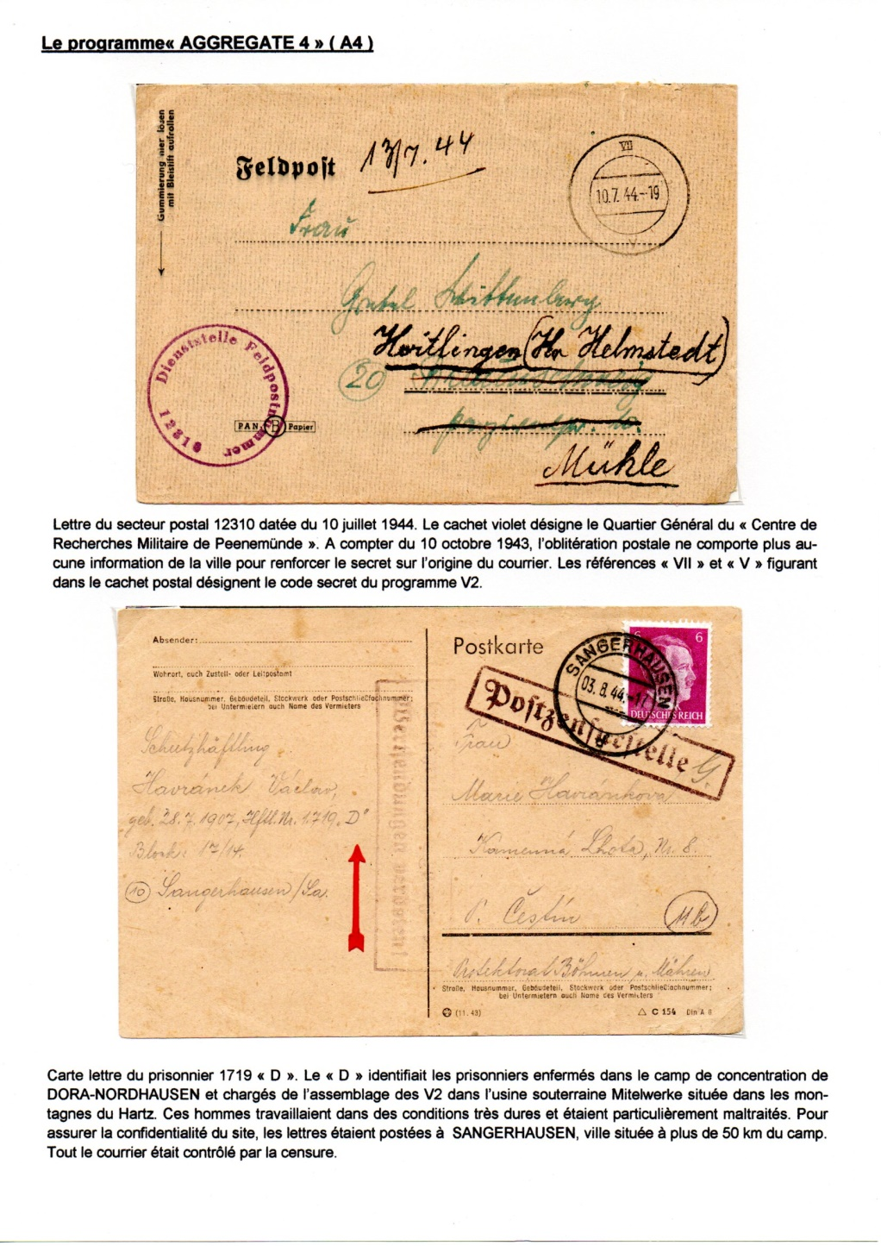
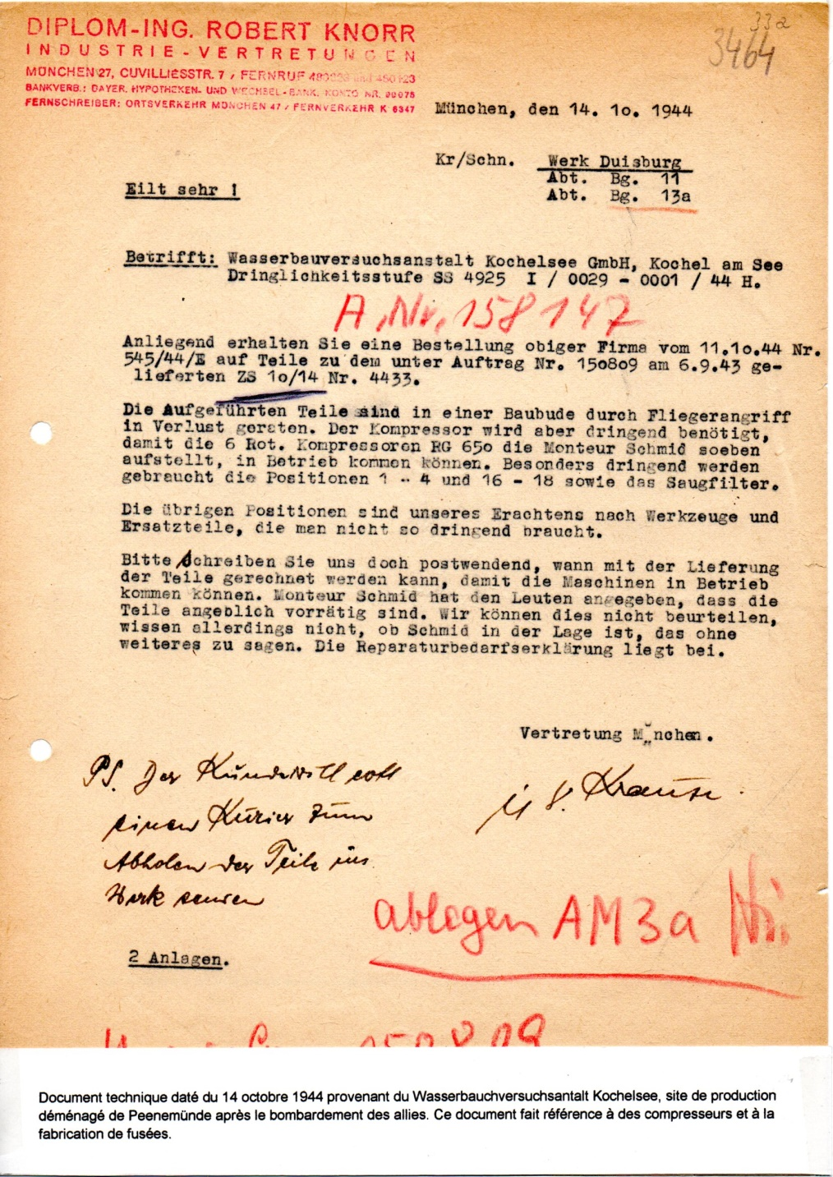
AGGRETATE A4 V2

Slide 13
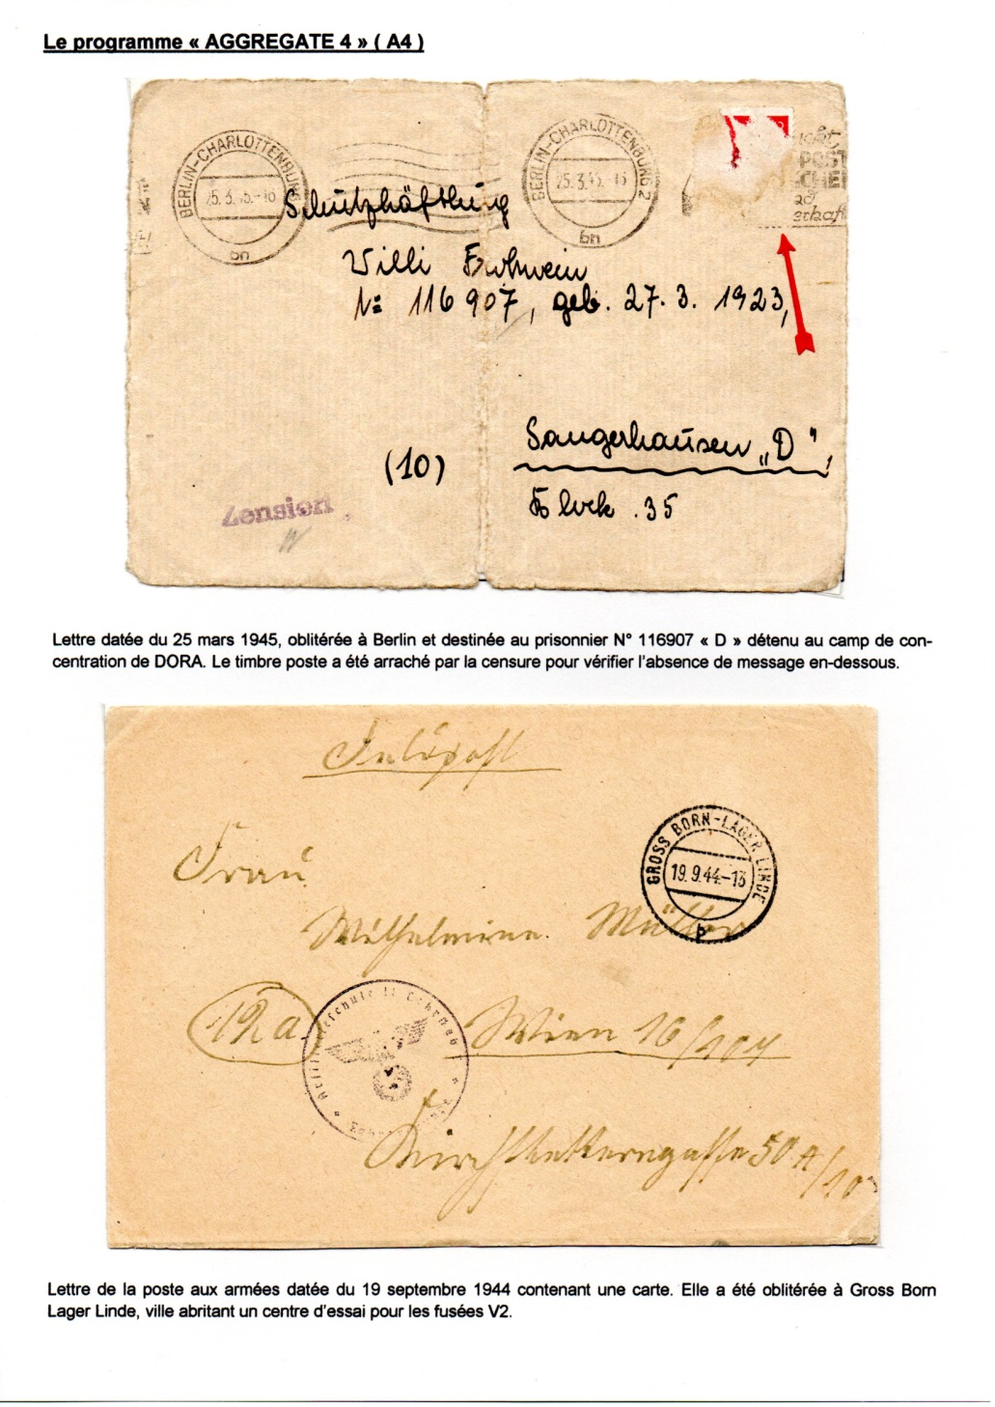
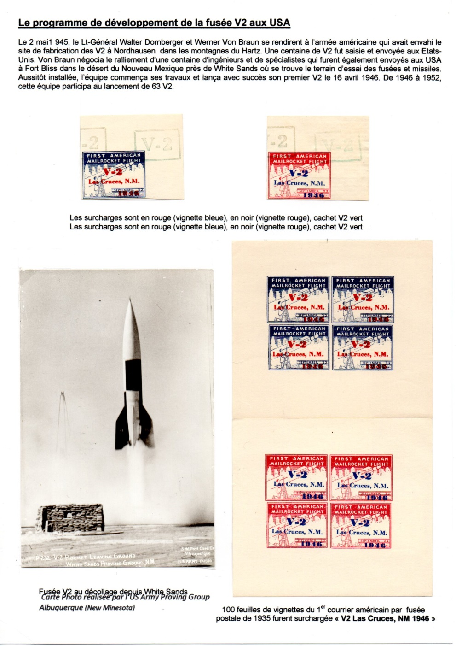
AGGRETATE A4 V2

